Slide 1
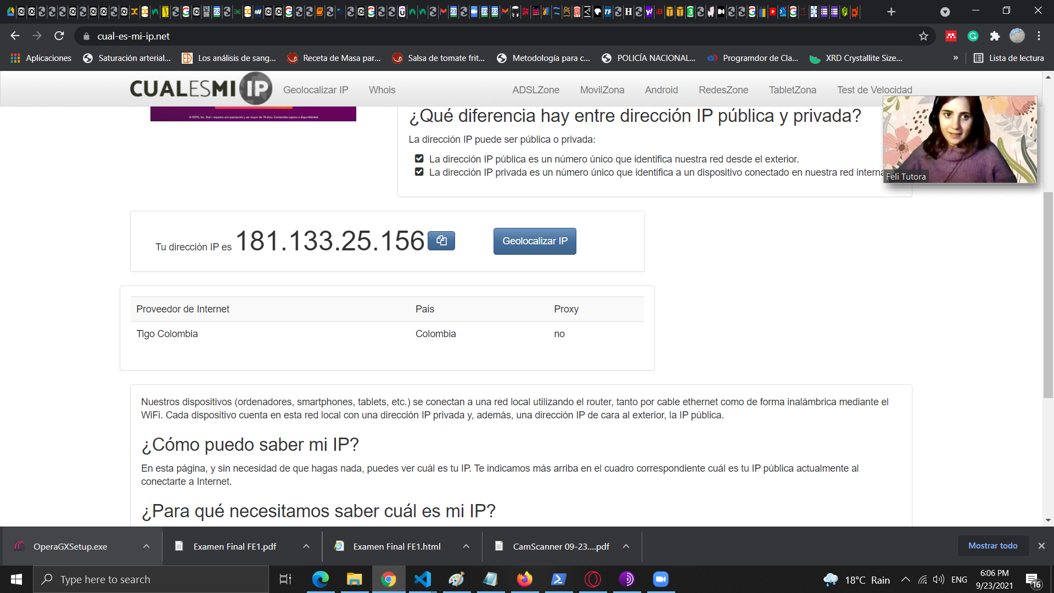

Tareas a Realizar
En Opera (o cualquier browser sin VPN) debemos consultar nuestra direccion IP publica y anotar. (también válido captura de pantalla)
Actividad clase 20 - VPN

Slide 2
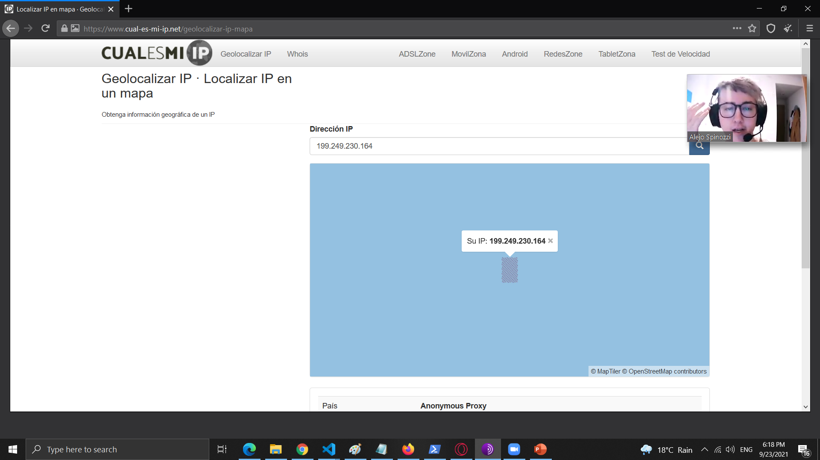
Tareas a Realizar
Con Tor y su red activada, debemos consultar nuestra ip y consultar la localización de la misma. (también válido captura de pantalla)
Actividad clase 20 - VPN

Slide 3
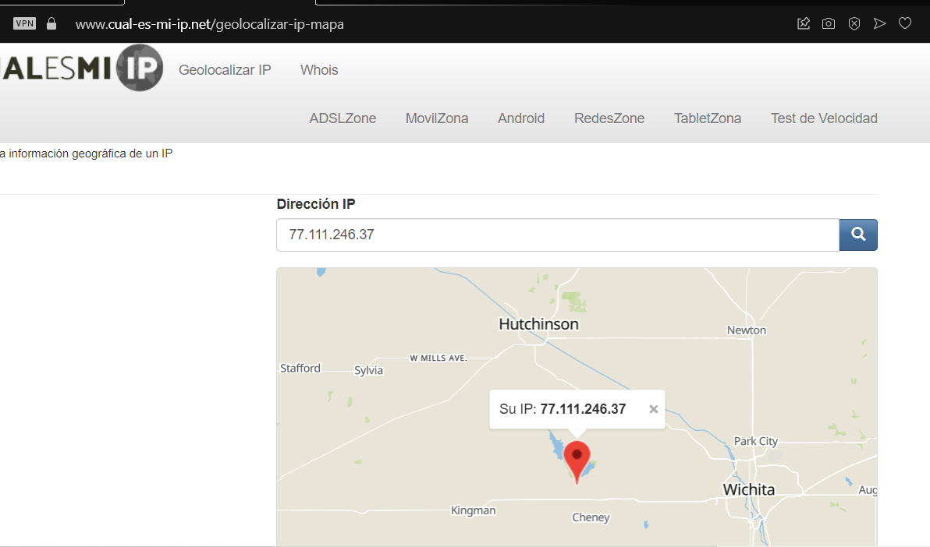
Tareas a Realizar
En Opera con VPN activada debemos consular nuestra ip y consultar su geolocalización (podemos hacerlo desde la pagina cual es mi IP) y anotar. (también válido captura de pantalla)
Actividad clase 20 - VPN

Slide 4
Preguntas Realizar en mesa
¿Las ip públicas son las mismas? ¿por qué?
No son las mismas , porque los servidores que asignan los VPN y la red tor no son los mismos
Sin utilizar la VPN puedes ver el siguiente video? Ahora activala e intenta verlo, ¿que es lo que sucedió?¿Por qué?
El video está bloqueado para Colombia o ciertas regiones que se pueden detectar con la ip
Utilizando Tor ¿pudimos localizar la IP ?
No , nuestra IP publica real no se pudo encontrar
Actividad clase 20 - VPN

Slide 5
Prueba de velocidades
3

Slide 6
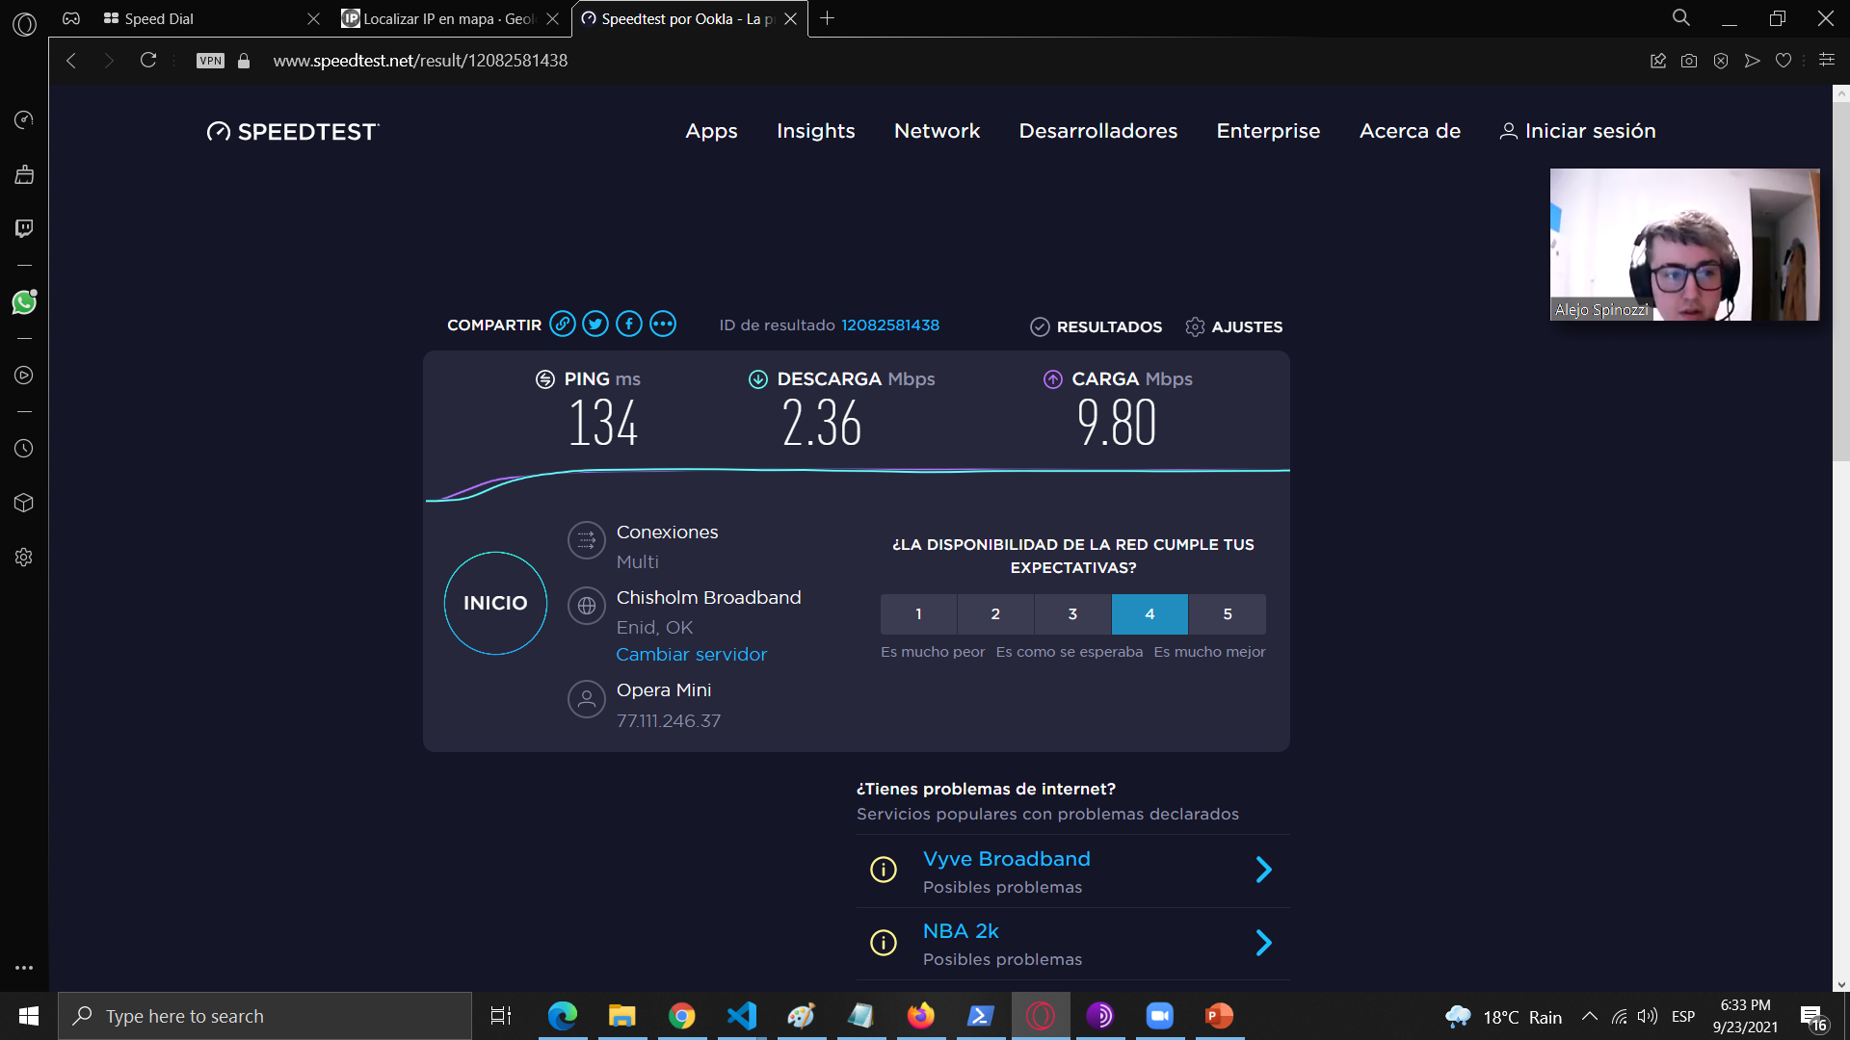
Tareas a Realizar
En Opera con VPN activada debemos consular nuestra velocidad de subida, bajada y el ping, anotando estos valores. (también válido captura de pantalla)
Actividad clase 20 - VPN

Slide 7
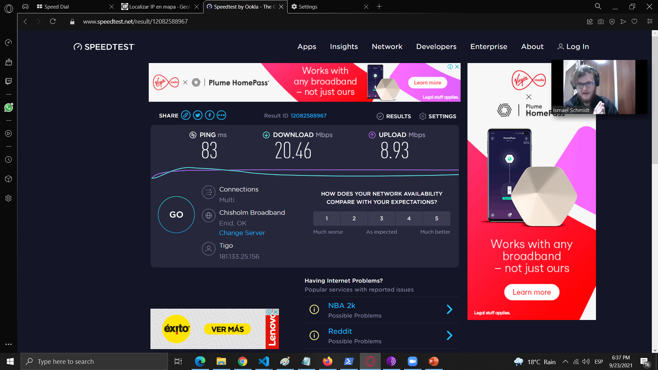
Tareas a Realizar
En Opera sin VPN debemos consultar nuestra velocidad de subida, bajada y el ping, anotar estos valores (también válido captura de pantalla)
Actividad clase 20 - VPN

Slide 8
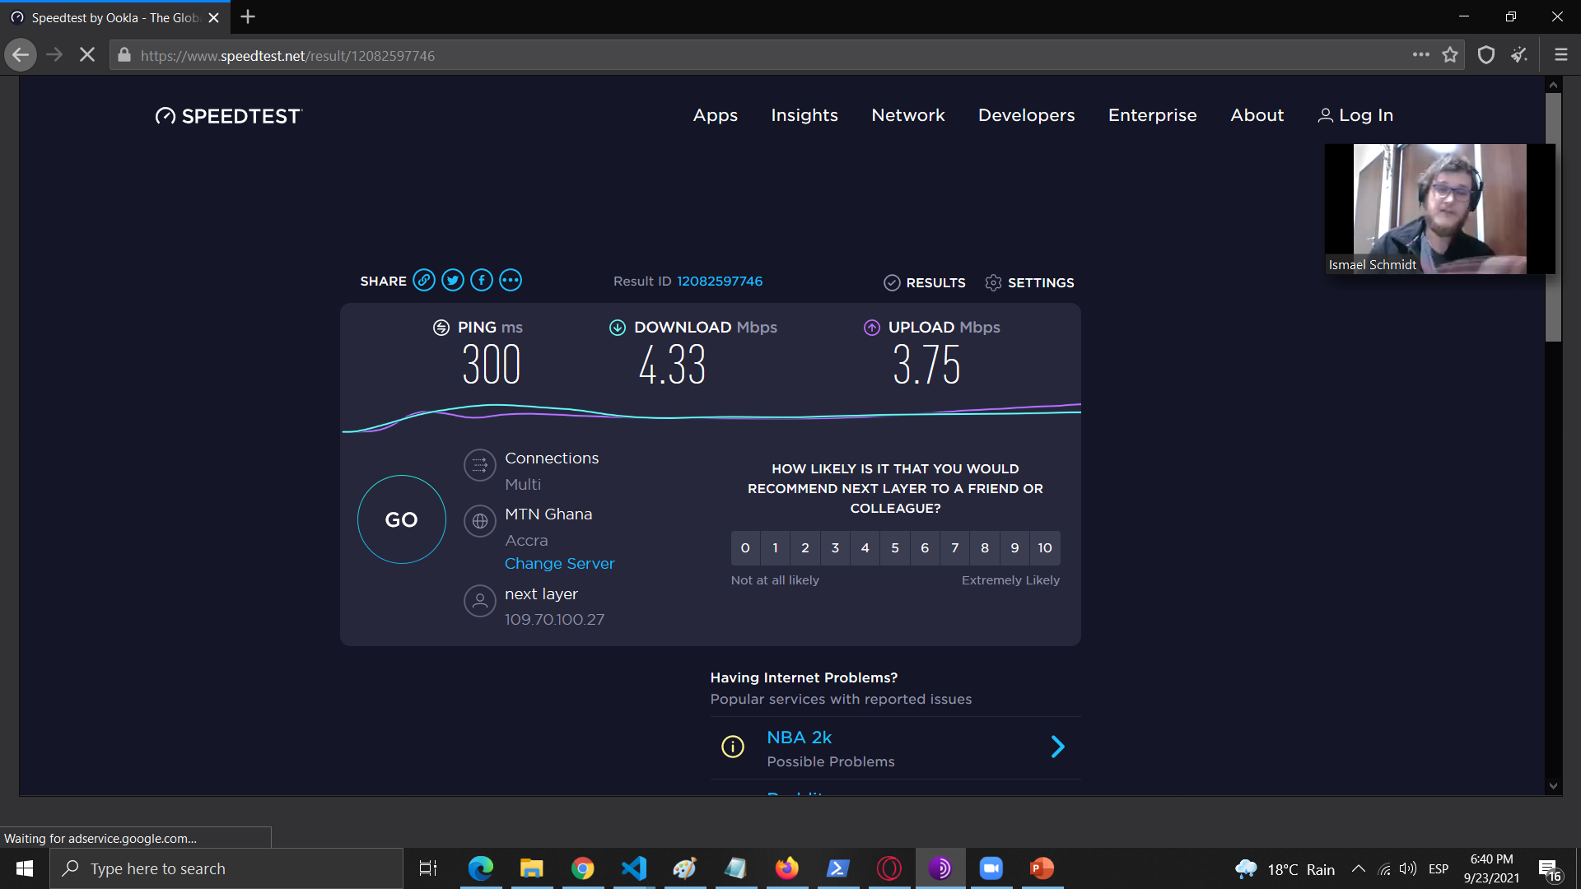
Tareas a Realizar
Con Tor y su red activada, debemos consultar nuestra velocidad de subida, bajada y el ping, anotando estos valores (también válido captura de pantalla)
Actividad clase 20 - VPN

Slide 9
Preguntas Realizar en mesa
¿Las velocidades en los test son diferentes? ¿Por qué crees que sucede esto?
Si todas las velocidades son diferentes, siendo más baja la del VPN, creo que el recorrido que deben realizar los paquetes de información mediante una VPN son mayores , lo cual genera una menor velocidad de navegación
¿Que significa el valor del ping?
Ese el tiempo en milisegundos de un paquete desde el cliente hasta el servidor.
El valor del ping, ¿varia entre las diferentes opciones? ¿Por qué?
Por el recorrido de los paquetes al pasar por tantos intermediarios en la red
Actividad clase 20 - VPN

Slide 10
Según lo aprendido
4

Slide 11

Según lo aprendido
En base a las preguntas y anotaciones o capturas de pantallas que hicimos, redactar un word contestando las preguntas con las mismas y subir a la mochila del viajero dentro de la clase correspondiente.
Actividad clase 20 - VPN

